Slide 1

优化目标
支持向量机
机器学习

Slide 2
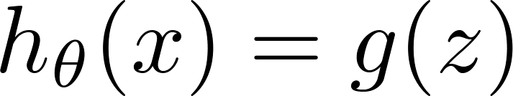
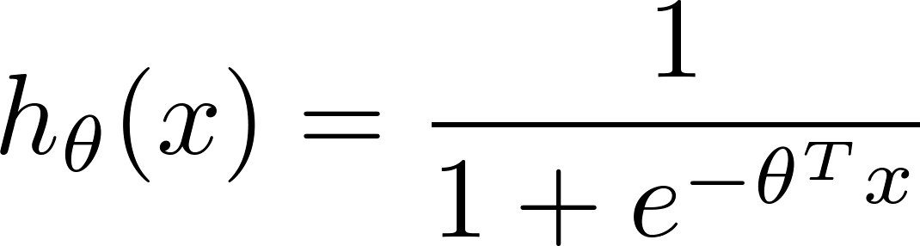
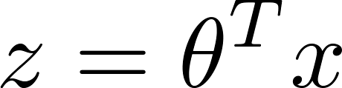
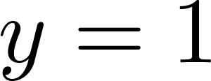
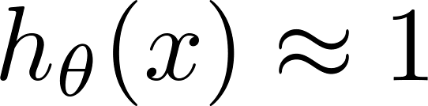
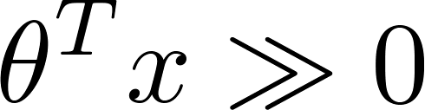
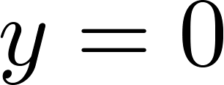
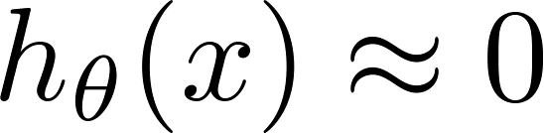
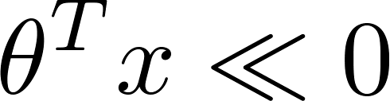
逻辑回归的极端
如果 ，我们希望 ，
改变1
如果 ，我们希望 ，

Slide 3
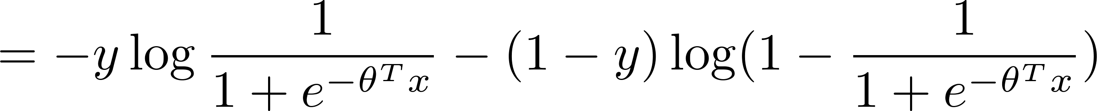


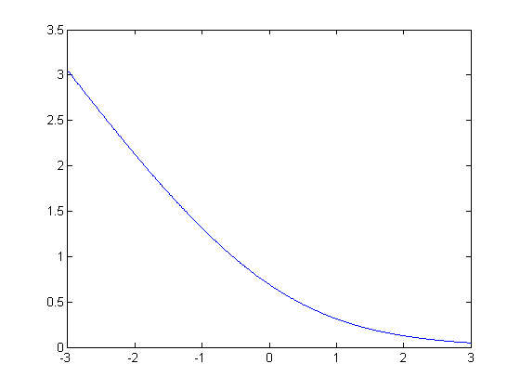
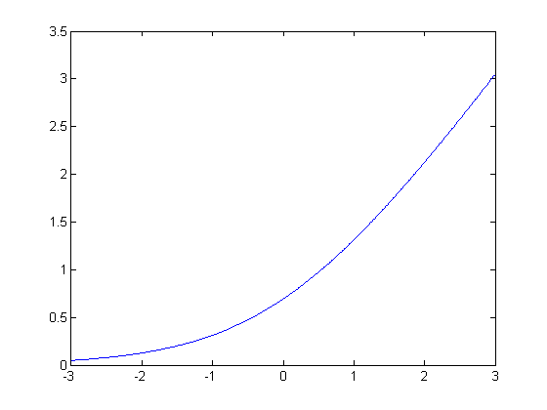




逻辑回归的极端
样本代价:
如果 （ 希望 ）:
如果 （希望 ）:
改变2
曲线变折线

Slide 4
支持向量机
逻辑回归：
支持向量机：
改变3
去掉1/m
改变4
换成C

Slide 5



SVM（支持向量机） 假设
1 如果$θ^{T}X$ >>0
假设y=1:
$$h_{θ}(x)$$
0 其他
SVM结果上得区别：输出不会出现0.4或0.2这样得概率
0 如果$θ^{T}X<<$0
$$h_{θ}(x)$$
假设y=0:
1 其他

Slide 6
大间距分类器的直观理解
支持向量机
机器学习

Slide 7
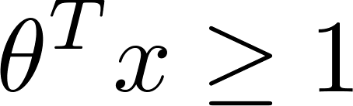

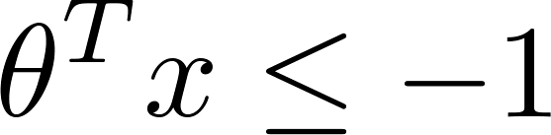

支持向量机
-1
1
-1
1
如果 ，我们希望 （不仅仅 ）
如果 ，我们希望 （不仅仅 ）

Slide 8
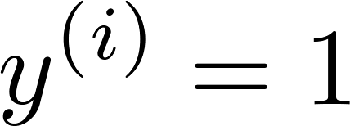
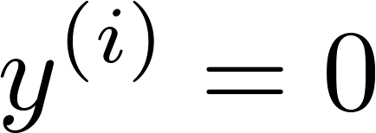
SVM （支持向量机）决策边界
当 ：
-1
1
当 ：
-1
1

Slide 9
SVM 决策边界: 线性可分离的情况
x₂
x₁
普通的分类决策边界

Slide 10
SVM 决策边界: 线性可分离的情况
x₂
x₁
SVM的最大边界分类

Slide 11
存在异常值的最大边界分类器
x₂
C取值不大时会因为异常样本得影响变成绿色
因此C取值要很大，比如C=100000
x₁

Slide 12
最大边界的数学理论(选修)
支持向量机
机器学习

Slide 13
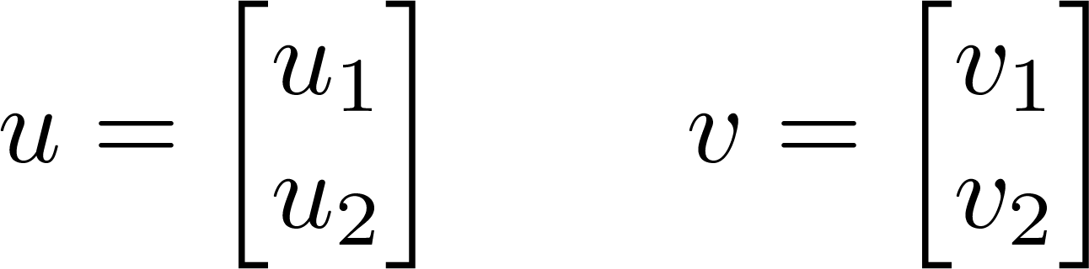

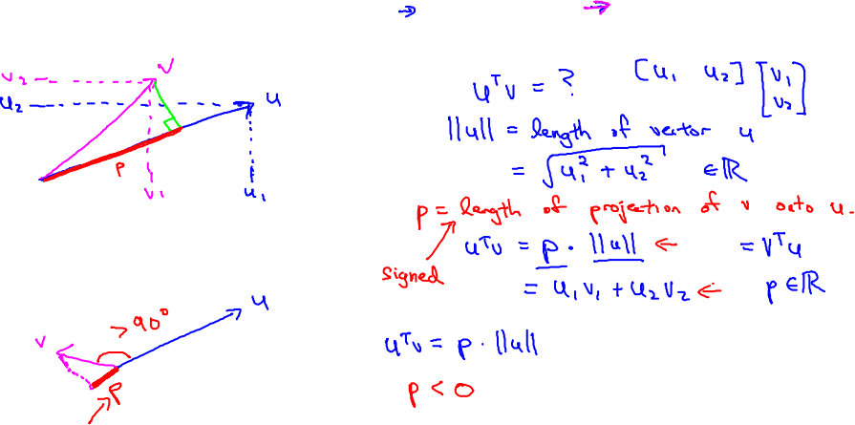
向量内积
$$u^{T}v=P∙\left\|u\right\|=u_{1}v_{1}+u_{2}v_{2}$$

Slide 14
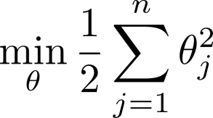
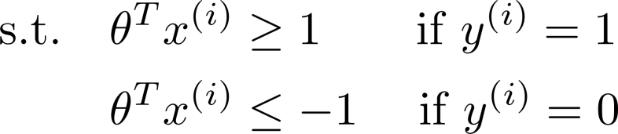
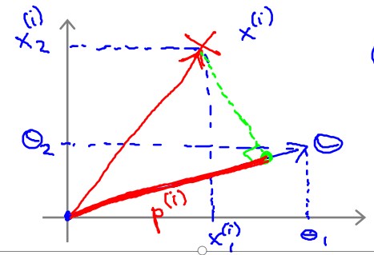



SVM 决策边界
举例：如果n=2 ,$θ_{0}=0(过原点)$
代价函数：
重点看约束条件
向量内积
$$θ^{T}x^{(i)}=p∙\left\|θ\right\|=θ_{1}x_{1}^{(i)}+θ_{2}x_{2}^{(i)}$$
$$θ^{T} x^{(i)}$$
$$u^{T} v$$

Slide 15

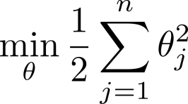
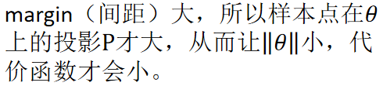
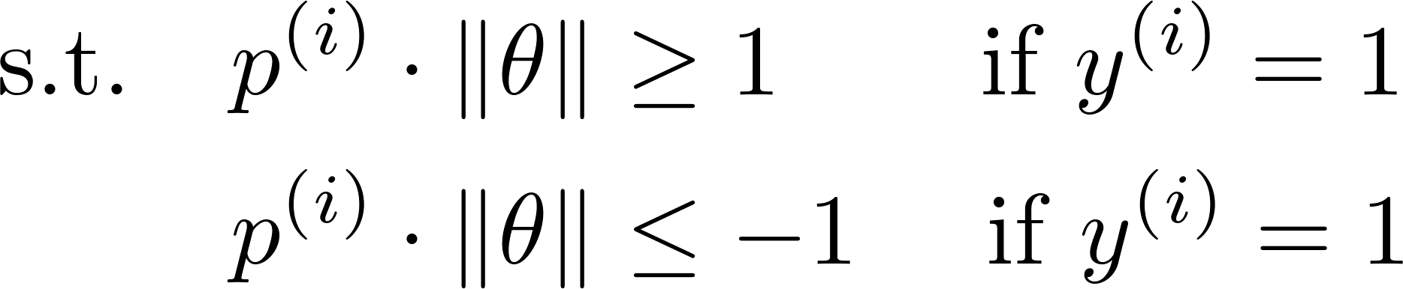
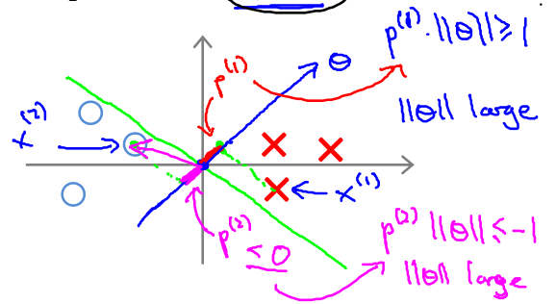
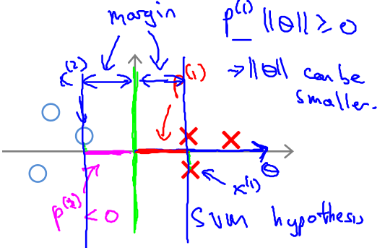

SVM 决策边界
代价函数：
因此通过约束，将样本分的尽量开。对应分界面（图中蓝线）上的向量就叫支持向量。
$$其中，p^{(i)}是x^{(i)}在向量θ上的投影$$
简化：$θ_{0}$=0 夹角小于90度

Slide 16
核函数 I （Kernel）
支持向量机
机器学习
svm两大优势：1.线性可分时，通过约束，将样本分的尽量开
2.线性不开分
记住一句话：实现了样本从高维不可分空间到低维可分空间的映射。

Slide 17
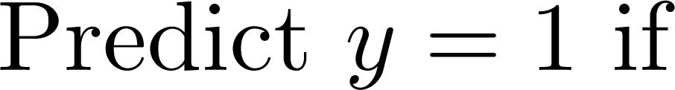
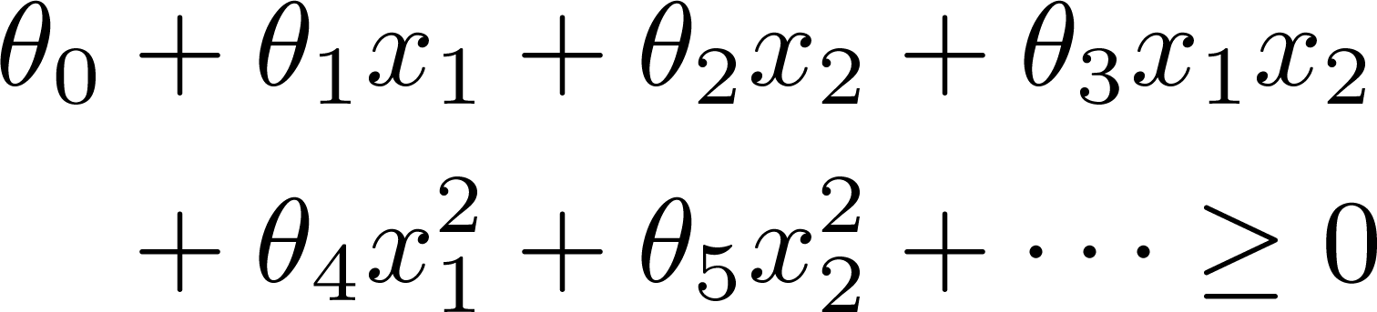
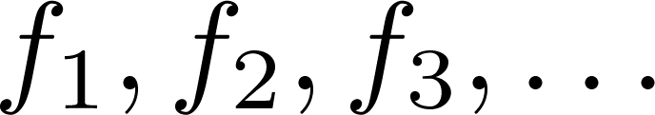
非线性决策边界
x₂
x₁
增加高级多项式，计算量变大
有没有不同的/更好的新特征可以选择？ 新的

Slide 18
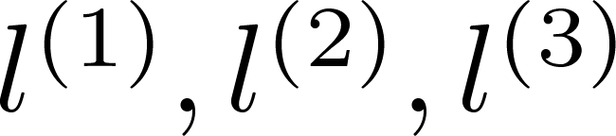
核函数
1.给定 ，随便取三个点
2.计算 与给定的标记点的相似度得到新的三个特征f1, f2, f3（相似度也就是数学家找到的核函数，此处用的高斯核函数）
3.所有样本变成了三个相似度组成的向量。（样本x是100维的，选择三个标记点，变成3维向量。特征降维过程与PCA很类似）
x₂
x₁

Slide 19



核函数和相似性
$$e^{0}=1$$

Slide 20
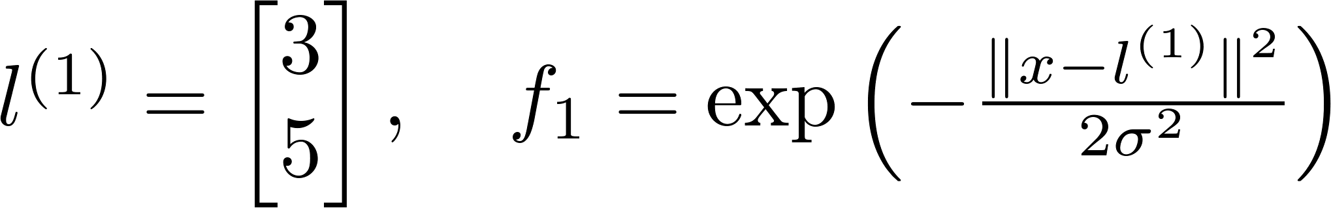
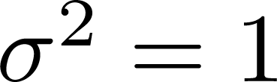
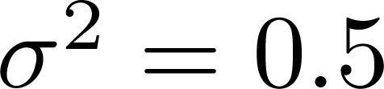

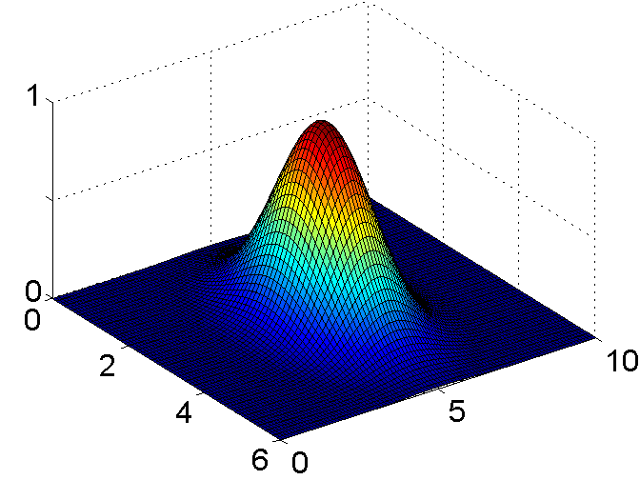
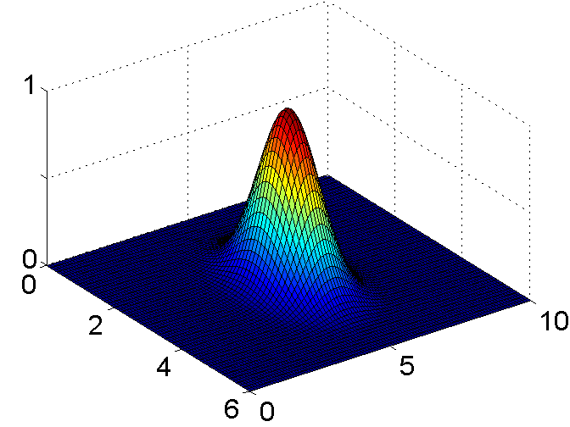
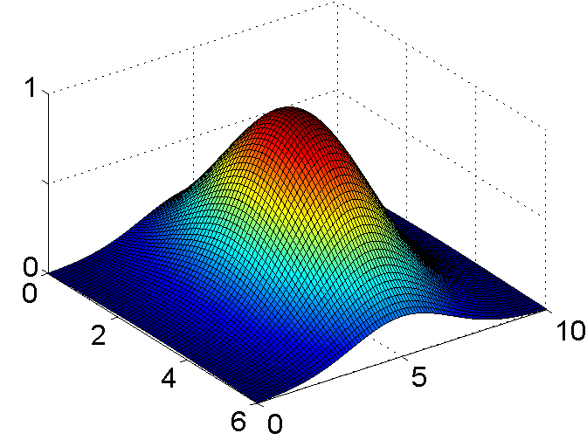
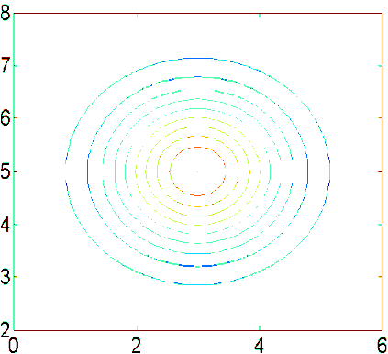
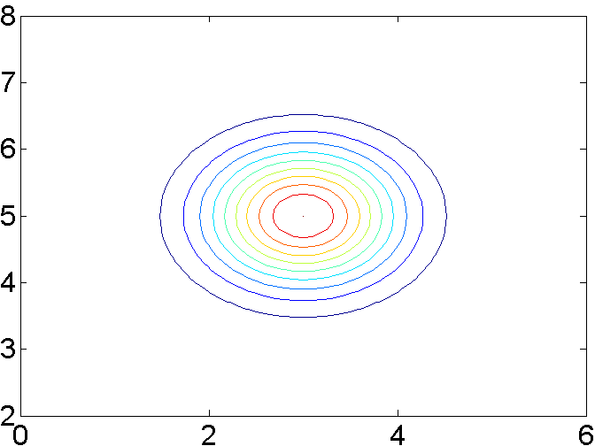
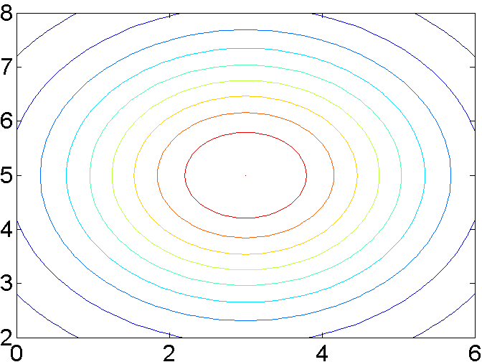
例子:

Slide 21




x₂
x₁
$$θ_{0}=−0.5,θ_{1}=1,θ_{2}=1,θ_{3}=0$$

Slide 22
核函数 II
支持向量机
机器学习

Slide 23

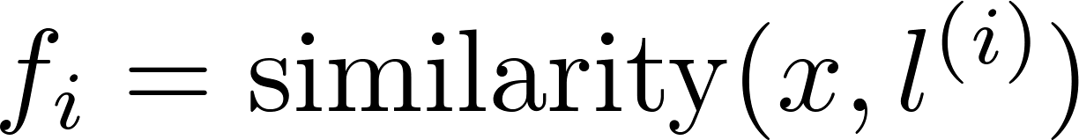
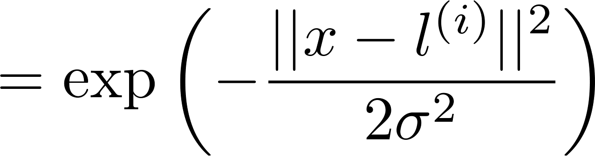

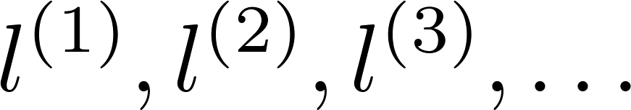
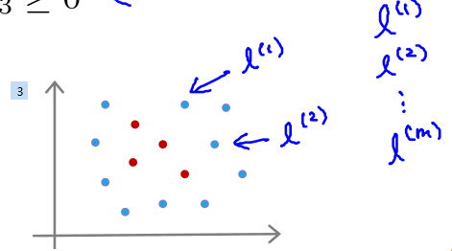
标记点选取
Given :
x₂
x₁
预测 如果
怎样得到 ？

Slide 24
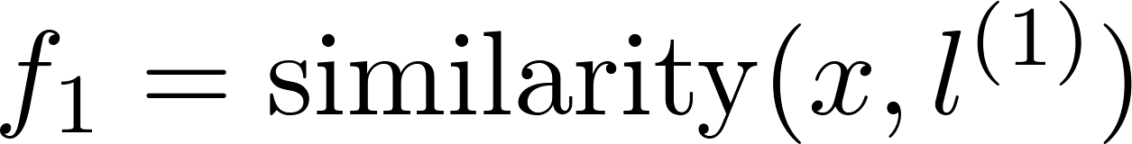
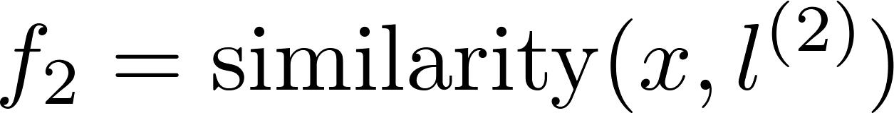
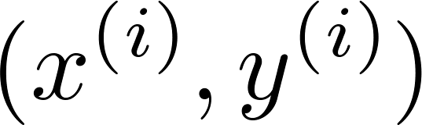
带核函数的SVM
给出
选择
给出样本 ：
对于训练样本：

Slide 25
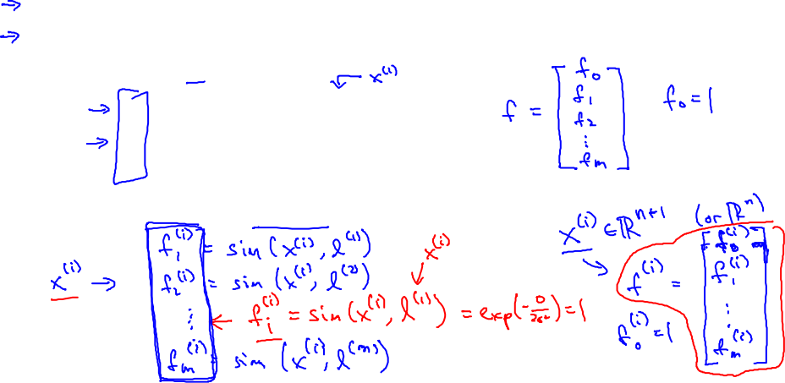
带核函数的SVM
给出
选择
给出样本 ：
对于训练样本：
10000维
找100个标记点到100维

Slide 26



SVM 参数：
C ( ). C较大：惩罚小，函数复杂度高，低偏差，高方差。
C较小：惩罚大，函数复杂度低，高偏差，低方差。
较大：特征 变化更平滑。
高偏差，低偏差
较小：特征 变化较陡峭。
低偏差，高方差。

Slide 27
实际使用SVM
支持向量机
机器学习

Slide 28

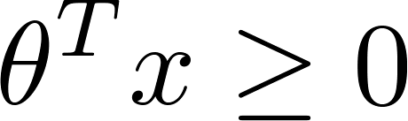
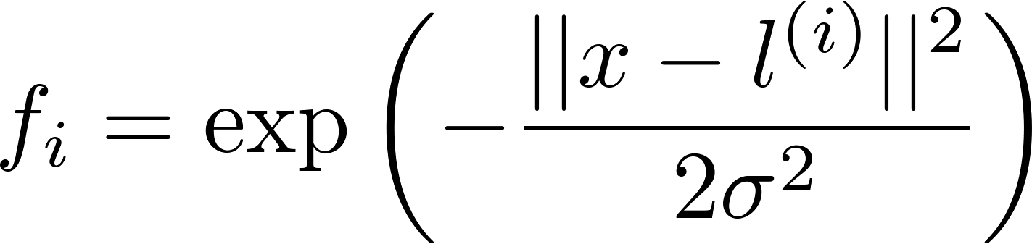
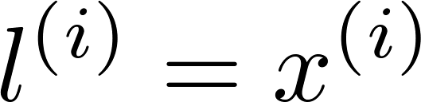

使用SVM软件包（例如. liblinear, libsvm, …） 去计算参数 。
需要定义的：
选择参数C。
选择核函数（相似性函数）
例子：无核函数 （“线性核函数”）
如果 ，预测y=1
高斯核函数
，当 。
需要选择 。

Slide 29

使用SVM软件包（例如. liblinear, libsvm, …） 去计算参数 。
需要定义的：
选择参数C。
选择核函数（相似性函数）
例子：无核函数 （“线性核函数”）
如果 ，预测y=1
高斯核函数
，当 。
需要选择 。

Slide 30

核函数 (相似性) :
function f = kernel(x1,x2)
return
x1 x2
注：在使用高斯核函数之前，应该先进行特征缩放。

Slide 31

内核的其他选择
注： 并不是所有相似性函数 都能作为核函数。
需要满足“Mercer’s Theorem”条件，确保SVM 优化包可以正常的运行，不会产生发散。
许多现成的可用核函数
多项式核函数
更多的： 字符串核函数，卡方核函数， 直方图交集核函数，···。

Slide 32






多类别分类器
许多SVM已经包含内置的多类别分类功能。
否则，使用1对多的方法。（训练 个SVMs，对于
区分 和其他的类别， 得到
选择类别 得到最大的 ）

Slide 33






逻辑回归和SVM
特征数（ ）， 训练样本数
1如果 很大（相对于 ）
使用线性回归或无内核的SVM （线性内核）
2如果 较小， 适中：
用高斯核函数的SVM
3如果 较小， 较大：
创造/添加更多的特征， 然后使用线性回归或无核函数的SVM
神经网络可能适用于大多数这些设置，但训练速度较慢。

Slide 34
1. libsvm 这个包一定要熟练运用。LIBSVM拥有C、Java、Matlab、C#、Ruby、Python、R、Perl、Common LISP、Labview、php等数十种语言版本。
建议
2. libSVM有一个tools文件夹，里面包含有四个python文件（easy.py, grid.py，subset.py, checkdata.py），是用来对参数优选的。easy.py对样本文件做了“一条龙服务”，从参数优选，到文件预测。因此，其对grid.py、svm-train、svm-scale和svm-predict都进行了调用。
居家旅行，常备良药
3. 过程：先做特征缩放，选择参数，选择模型，做预测

